Slide 1
一年之計
黃遠志

Slide 2
人要達成夢想，善用資源，必須要有目標和計劃，
例如人有讀書大計，創業大計，置業大計、結婚大計，生育大計，退休大計等。
一日之計在於晨，一年之計在於春，一生之計在於神
太16：26 人若賺得全世界，賠上自己的生命，有什麼益處呢？人還能拿什麼換生命呢？
約10:10 我來了，是要叫人得生命，並且得的更豐盛
究竟我們要怎樣做才不致喪掉生命，而是得著生命，並且得的更豐盛、更蒙福？
Notes:
2

Slide 3
認識自己
人是有靈魂體三部份的。
帖前五章二十三節 『使你們全然成聖；又願你們的靈、與魂、與身子，得蒙保守。』
希伯來四章十二節 『神的道是活潑的，是有功效的，比一切兩刃的劍更快，甚至魂與靈，骨節與骨髓，都能刺入剖開，連心中的思念和主意，都能辨明。』
Notes:
3

Slide 4
靈魂體 – 是什麼？
體是『認識和接觸世界的部份』，魂是『構成自我的部份』，而靈則是『認識和接觸神的部份』。
• 體有五官，透過視聽嗅味觸，令這物質的身體能與這物質的世界相往來。
• 魂就是人的理智、感情和意志部分，包括喜好、愛惡道德良知、自主、自覺、反思、分析決策、意志毅力等這些是屬於人的自身，構成人的個性和品格。
靈是人與神往來的部分；透過這部分，人敬拜服事神人和神溝通和建立關係。
註：以上只是其一一種魂與靈的分法
Notes:
4

Slide 5
新一年如何讓靈命更健壯？增進與神關係？討神喜悅？
1. 止住作惡 / 遠離罪 (DON’T)
創2:16-17 耶和華神吩咐他說：「園中各樣樹上的果子，你可以隨意吃；只是分別善惡樹上的果子，你不可吃，因為你吃 (犯罪) 的日子 (靈) 必定死。」
撒1:11-12, 16-17 耶和華說：「你們所獻的許多祭物與我何益呢？…你們來朝見我，誰向你們討這些，使你們踐踏我的院宇呢？ …你們要洗濯自潔，從我眼前除掉你們的惡行。
箴言 6:16-19 耶和華所恨惡的……：就是高傲的眼， 撒謊的舌，流無辜人血的手，圖謀惡計的心，飛跑行惡的腳吐謊言的假見證，並弟兄中布散分爭的人。
箴言4:23 你要保守你心勝過保守一切，因為一生的果效是由心發出。
檢視我們的愛惡、動機圖謀、思想計劃、言語和行為
Notes:
5

Slide 6
如何讓靈命更健壯？增進與神關係？討神喜悅？
2. 行公義，好憐憫 (DO)
彌6：8 世人哪！耶和華…向你所要的是什麼呢？只要你行公義，好憐憫，存謙卑的心，與你的神同行。
撒1:16-17 耶和華說：「…要止住作惡，學習行善尋求公平，解救受欺壓的，給孤兒申冤，為寡婦辨屈。
雅1：27 在上帝我們的父面前，那清潔沒有玷污的虔誠，就是看顧在患難中的孤兒寡婦，並且保守自己不沾染世俗。
不犯罪外，更要作鹽作光：制止，糾正； 扶助、關懷
你身邊有無一些不公義的事需要制止？有何人需要關顧？
Notes:
6

Slide 7
如何讓靈命更健壯？增進與神關係？討神喜悅？
3. 愛神愛人 (DO)
太22：3-4 你要盡心、盡性、盡意愛主你的神。 這是誡命中的第一，且是最大的。其次也相仿，就是要愛人如己。這兩條誡命是律法和先知一切道理的總綱。
太5：43-46 你們聽見有話說：『當愛你的鄰舍，恨你的仇敵。』只是我告訴你們，要愛你們的仇敵，為那逼迫你們的禱告
愛： much more than mercy
寬恕、接納、欣賞、為對方的益處著想，做到最好
不惜捨己
你愛神嗎？你愛你身邊的人嗎？ 怎去愛？
Notes:
7

Slide 8
如何讓靈命更健壯？增進與神關係？討神喜悅？
4. 治理這地 (DO)
創1：28 神就賜福給他們，又對他們說：「要 生養眾多，遍滿地面，治理這地，也要管理海裡的魚、空中的鳥和地上各樣行動的活物。」
如何治理自己、家庭、公司、社會、國家、普世？
– 代求、按主禱文求、求智慧管治、並按神心意而行
Notes:
8

Slide 9
如何讓靈命更健壯？增進與神關係？討神喜悅？
5. 傳福音 (DO)
太28：18-20 對他們說：「天上地下所有的權柄都賜給我了。所以你們要去，使萬民做我的門徒，奉父、子 聖靈的名給他們施洗，凡我所吩咐你們的，都教訓他們 遵守。我就常與你們同在，直到世界的末了。」
林前9：16-17 我傳福音原沒有可誇的，因為我是不得已的；若不傳福音，我便有禍了。我若甘心做這事，就 有賞賜；若不甘心，責任 (使命問責) 卻已經託付我了。
今年大計：向什麼人傳 -- 家人、親友、接觸所及的人？怎傳？
祈禱、關心、求機遇和分享機會
Notes:
9

Slide 10
如何讓靈命更健壯？增進與神關係？討神喜悅？
6. 奉獻 (DO)
瑪3：8-10 萬軍之耶和華說：「人豈可奪取神之物呢？你們竟奪取我的供物。你們卻說：『我們在何事上奪取你的供物呢？』就是你們在當納的十分之一和當獻的供物上。 因你們通國的人都奪取我的供物，咒詛就臨到你們身上。」 萬軍之耶和華說：「你們要將當納的十分之一全然送入倉庫，使我家有糧，以此試試我，是否為你們敞開天上的窗戶傾福於你們，甚至無處可容。」
約2：15 不要愛世界和世界上的事。人若愛世界，愛父的心就不在他裡面了。
捉襟見肘？（改變消費模式，需要vs想要：旅行、飯、咖啡？）
你愛主嗎？你信主嗎？ 坐言起行 逐步
Notes:
10

Slide 11
如何讓靈命更健壯？增進與神關係？討神喜悅？
7. 聽道行道 (DO)
彼得前書2：2 要愛慕那純淨的靈奶，像才生的嬰孩愛慕奶一樣，叫你們因此漸長。
提後3：16-17 聖經都是神所默示的，於教訓、督責、使人歸正、教導人學義都是有益的，叫屬神的人得以完全預備行各樣的善事。
詩1：1-3 不從惡人的計謀，不站罪人的道路， 不坐褻慢人的座位，唯喜愛耶和華的律法，晝夜思想，這人便為有福！他要像一棵樹，栽在溪水旁，按時候結果子，葉子也不枯乾，凡他所做的，盡都順利。
你愛慕神的話嗎？
你今年的讀經大計如何？
Notes:
11

Slide 12
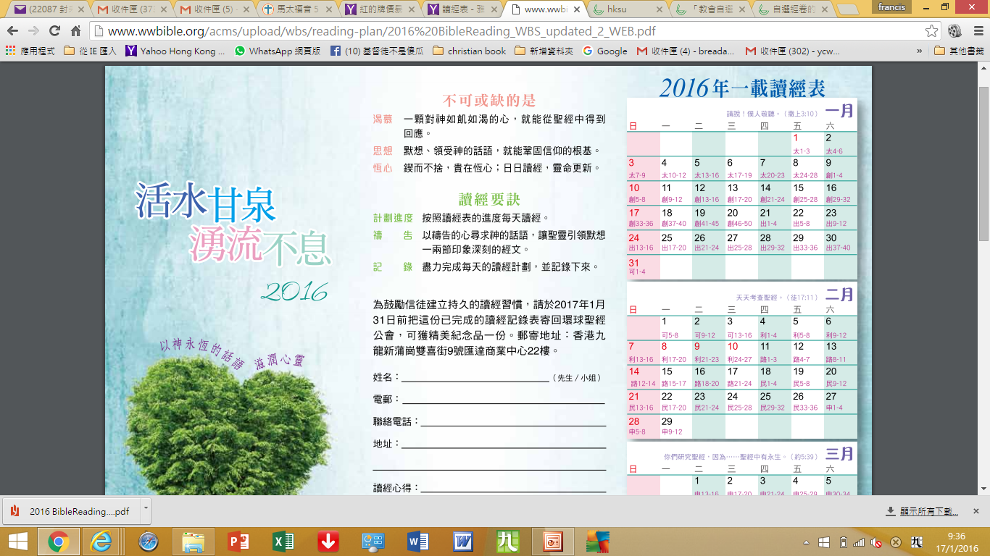
http://www.wwbible.org/acms/upload/wbs/reading-plan/2016%20BibleReading_WBS_updated_2_WEB.pdf

Slide 13
如何讓靈命更健壯？增進與神關係？討神喜悅？
8. 禱告仰望 (DO)
太7：7-11 你們祈求，就給你們；尋找，就尋見；叩門，就給你們開門。因為凡祈求的，就得著；尋找的，就尋見；叩門的，就給他開門。你們中間誰有兒子求餅，反給他石頭呢？求魚，反給他蛇呢？你們雖然不好，尚且知道拿好東西給兒女，何況你們在天上的父，豈不更把好東西給求他的人嗎？
Notes:
13

Slide 14
如何讓靈命更健壯？增進與神關係？討神喜悅？
8. 禱告仰望 (DO)
1. 定時禱告
若禱告是這麼重要，而撒但又千方百計想攔阻我們祈禱就不應是有時間、記得、喜歡或有需要時才祈禱。
When? 固定 -- 不會忘記、不會停止，如交通、沐浴
2. 有系統地祈禱
臨起床前或臨睡覺前：
將今天和明天 要做 和記掛的事 交托主
編訂祈禱週期表：
有系統、全面、循環不息地祈禱 What?
Notes:
14

Slide 15
Mon自己：愛人愛神的心、品格優點缺點、勝過試探、
求智慧、求明白神旨、求善用時間金錢恩賜機遇、
健康、需要、渴望、目標/理想、困難、
角色與責任、學業/工作、家庭、與人關係
Tue家人：為每一位祈禱 -- 信主/愛主、經歷神的恩典 福氣和豐盛、健康、需要和困難、經濟、工作/學業、 心靈平安喜樂信心盼望、愛心、智慧、人際關係…
Wed. Thu 朋友：同上
Fri 教會：為牧者、執事、導師、組長守望禱告 能明白 神的心意和順服跟從、勝過試探和誘惑、經歷神、 有愛心和智慧；各項事工的推行如傳福音和關顧； 各個聚會的籌備和果效如崇拜；弟兄姊妹彼此相愛和互相包容欣賞；經濟、增長和發展
Notes:
15

Slide 16
Sat 香港：
為執政掌權的如行政長官、司局長、議員等：求智慧、 有遠見和魄力、謙卑和接受意見、愛心、積極、受民眾愛戴信任和支持、施政有果效、公義廉潔
政策的制定和執行：周詳、合情合理、能協調各方的 矛盾和利益、獲支持、有果效
經濟問題：經濟轉型和發展優勢、貧窮差距、樓價、 人口老化、失業
社會問題：隱蔽青年、精神壓力、中港矛盾、政治爭抝環保、教育、醫療
Sun中國和世界：同上
Notes:
16

Slide 18
如何令魂更健壯？心智更健康快樂？
理智：知識 / 智慧 / 分析力 / 推理 / 計劃決策 / 創意…
品格：結出屬靈果子
「聖靈所結的果子，就是仁愛、喜樂、和平、忍耐、 恩慈、良善、信實、溫柔、節制。這樣的事沒有律法 禁止。」加5:22-23
情緒：認識 / 掌控 / EQ
意志：自制自律
要學習、栽培、鍛煉
Notes:
18

Slide 19
如何令魂更健壯？心智更健康快樂？
人生不快樂的原因 – 慾無窮 – 執著、爭奪、抱撼/埋怨、悔咎
人赤裸裸來，赤條條走，無人能帶走一生經營的財富、盛名…
用幸福換來的錢，難以換回幸福；
用時間掙來的錢，難以掙回時間。
即使用一生得到全世界的錢，全世界的錢也買不回自己的一生
何必呢？所以該工作時且工作(夠用)，該休息時且休息，愉快工作，享受生活，珍惜所擁有的，愛你所愛的，開心過好每一天。
因為 房子再貴，你睡的只是一張床。
車子再快，超速還是要收告票。
皮包再貴，也只比塑料袋多一個炫富的功能。
別人的老婆再美，也會變成老婆婆，家家有難諗的經。
別人的老公再有錢，不如一個窮光蛋老公愛你。
不要為了追求沒有的，而忘了自己已有的幸福
Notes:
19

Slide 20
如何令魂更健壯？心智更健康快樂？
巴菲特在美國大學演講。
學生問：你認為什麼樣的人生才是真正的成功？
他没有談到財富，而是說：
“其實，你們到了我這樣個年紀的時候就會發現，衡量自己成功的標準，就是有多少人在真正關心你、愛你。”
他還說出了人生一個秘密：金錢不會讓我們幸福，幸福的關鍵是我們是否活在愛的關係裡。所以，一個人的成就，不是完全以物質衡量，而是一生中，你善待過多少人， 幫助多少人；有多少人愛你關心你懷念你。
人生的賬簿，記錄愛與被愛，兩數相加，就是成就。
Notes:
20

Slide 21
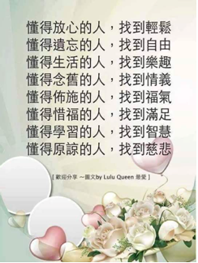
原來物質世界並不能給人真正心靈的滿足
心靈的需要 - 平安、滿足、快樂的心境：
交託信任
Forgive & forget
Notes:
21

Slide 22
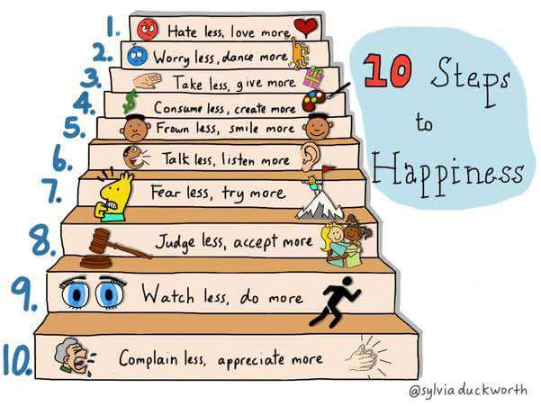
Notes:
22

Slide 24
如何令身體更健壯？人生更快樂？
鍾南山院士曾表明，雖然多項研究表明人的自然壽命能達100歲以上，但因種種原因，大多數人都活不到這個歲數
他表示，人體健康有五大決定因素：
父母遺傳佔15%， 社會環境佔10%，
自然環境佔7%， 醫療條件佔8%，
生活方式占60%，幾乎起了決定作用。
鍾南山院士首次公開“養生經”，早看你就早賺了！
Notes:
24

Slide 25
如何令身體更健壯？人生更快樂？
1、生活作息
不熬夜，晚上11：00之前睡覺（肝解毒）。
早上7：00起床。 中午小睡半小時。
2、飲食要做到：“皇帝的早餐，大臣的中餐，叫化子的晚餐"
按照很多健康專家的建議應該是“早餐吃飽、午飯吃好、晚飯吃少”。但現實中很多上班一族卻是“早飯不吃，午飯湊合， 晚飯察個飽"。長期不吃早餐容易得膽囊炎，午飯不按時吃容易得胃病。不挑食，不抽煙，不喝酒。每餐一定多吃蔬菜。
3、全世界最不好的習慣是抽煙
抽煙的人，氣管炎，肺氣腫或者肺心病，最後肺癌，這是死亡三部曲。
Notes:
25

Slide 26
如何令身體更健壯？人生更快樂？
4、喝醉一次酒，等於得一次急性肝炎
世界衛生組織提出六種最不健康的生活方式：第一是吸煙，第二是酗酒。
5、輕傷就要下火線
要珍惜自己的健康，早防早治，輕傷就要下火線。
6、人不是老死的，不是病死的，是氣死的
健康的一半是心理健康，疾病的一半是心理疾病。所以人一定不要當情緒的俘虜，而要做情緒的主人；一定要去駕馭情緒，不要讓情緒駕馭你。記住情緒是人們健康的指揮棒，至關重要
生活中的三種“快樂”，我們要時刻牢記：知足常樂、自得其樂(creative+變)、助人為樂。
Notes:
26

Slide 27
如何令身體更健壯？人生更快樂？
7、家庭不和睦，人就會生病
有的家庭小吵天天有，大吵三六九。
要知道人的疾病70%來自家庭，人的癌症50%來自家庭。
離婚人士、喪偶人士壽命偏短，是有科學依據的。
那怎麼樣讓家庭和睦，這是一門學問，必須解決四個問題
第一要尊敬老人;
第二要教育好子女;
第三要處理好婆媳關係;
第四，這條尤其重要，夫妻要恩愛，這是核心。
夫妻要做到八互原則： 互敬、互愛、互信、互幫、
互慰、互勉、互讓、互諒。
Notes:
27

Slide 28
8、走路是非常好的鍛煉方式
人很容易"死在嘴上，懶在腿上"。要堅持每天鍛煉半個小時到一個小時，鍛煉內容可以採取最簡單的辦法——走，光走路就行了，這是最簡單、最經濟、最有效的辦法。
體質上升期(0-28歲)：要參加體育鍛煉，羽毛球、乒乓球、馬拉松、游泳等；
體質下降期(28-49歲)：不要參加競技運動，只進行體質鍛煉
老年體質衰退期(49歲後)：只進行功能鍛煉，保持功能正常
他最推薦的運動是快速步行(>120步/分)和游泳。年長者適合練太極。
9、請大家記住一個原則
吃植物性的東西，一定要佔80%，動物性的東西只能佔20%。我們現在相反了，所以很多病都來了，肥胖也來了，糖尿病也來了，痛風也來了。
Notes:
28

Slide 29
10、男人要做到12個“一”
男人在健康方面“粗枝大葉”，因此平均壽命要比女性少幾歲
男人每天要儘量做到下面幾個一"：
每週吃一次魚， 每天一個番茄， 常喝一杯綠茶，
每天一把核桃， 少抽一支煙， 白酒不超一兩，
每天一瓶水， 每天一個蘋果， 每天一根香蕉，
常喝一杯酪乳， 多一些微笑， 多一點運動。
總結：要長壽，必須每天健康生活及做到七個方面：
1 一定要吃好3頓飯； 2 一定要睡好8小時覺；
3 每天堅持運動半個小時； 4 每天要笑，身心健康；
5 每天一定要大便，排出毒素； 6 一定要家庭和睦；
7 不吸煙，不酗酒，每天健走。
Notes:
29

Slide 30
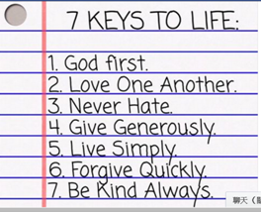
LAST WORDS:
Then we are healthy in our spirit and our mind.
Notes:
30

